Slide 1
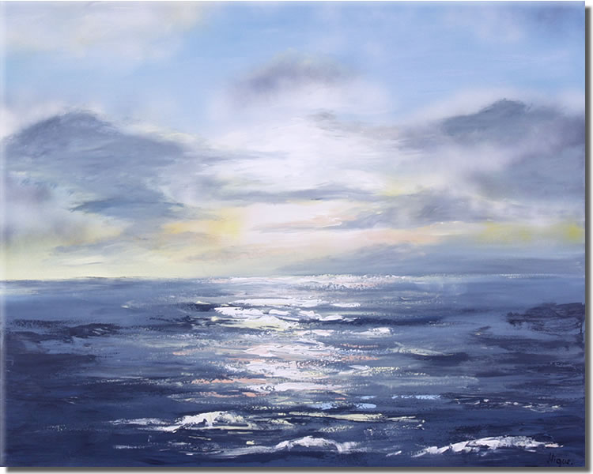
Κομβικά σημεία
στην ιστοπαθολογία
της ουροδόχου κύστης.
Σχόλια πάνω σε μικροσκοπικές εικόνες.
Ανδρέας Χ. Λάζαρης
Ιατρός - Παθολογοανατόμος

Slide 2
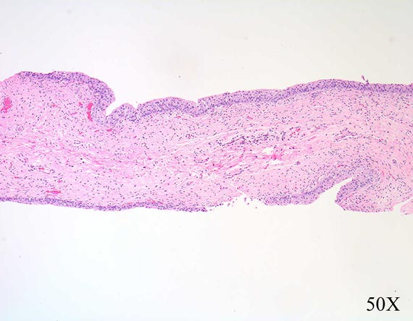
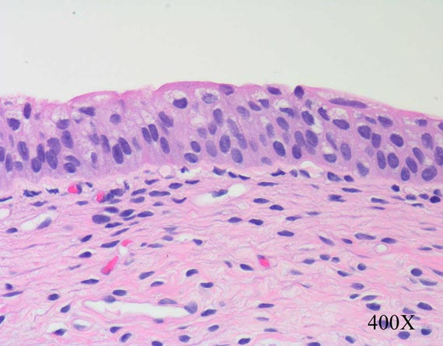
Φυσιολογικό ουροθήλιο

Slide 3
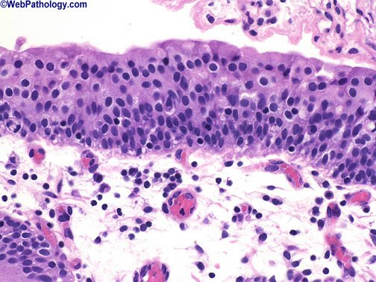
Καλόηθες ουροθήλιο.
Υποσημαινόμενη υπερπλασία επίπεδου ουροθηλίου.

Slide 4
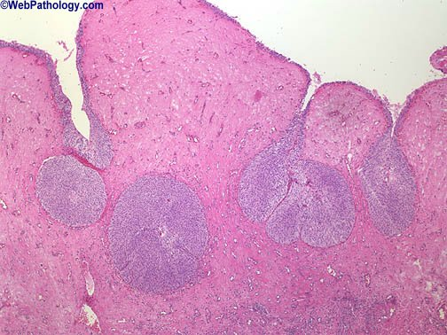
Φωλεές του Brunn

Slide 5
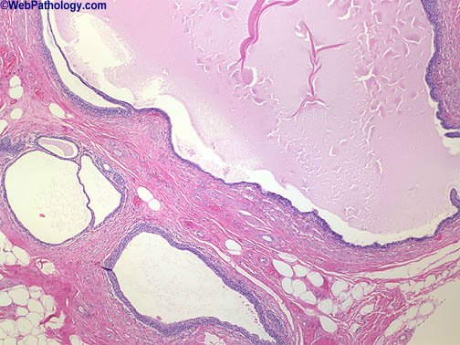
Υπολείμματα ουραχού

Slide 6
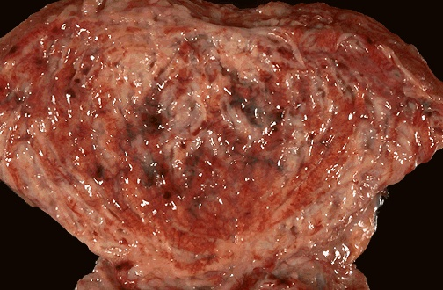
ΜΑΚΡΟΣΚΟΠΙΚΗ ΕΙΚΟΝΑ OΞΕΙΑΣ ΚΥΣΤΙΤΙΔΑΣ-
ΥΠΕΡΑΙΜΙΑ ΒΛΕΝΝΟΓΟΝΟΥ

Slide 7
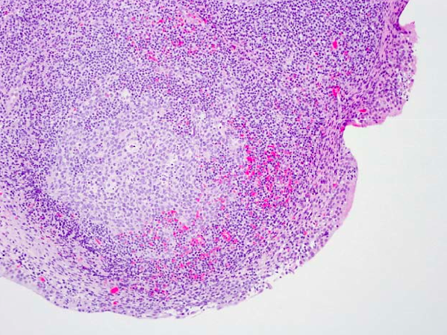
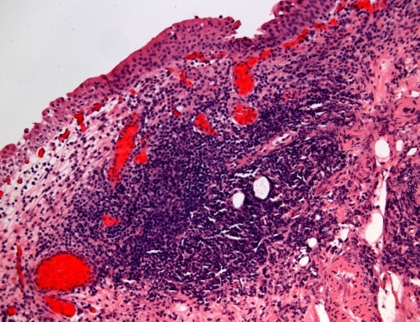
Χρόνια κυστίτιδα. Μικροσκοπική εικόνα

Slide 8
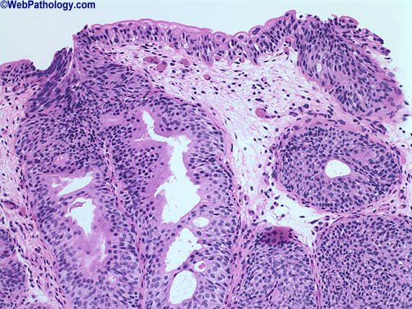
Ιστολογικές ποικιλίες κυστίτιδας, βάσει της μορφολογίας του επιθηλίου: Κυστική κυστίτιδα

Slide 9
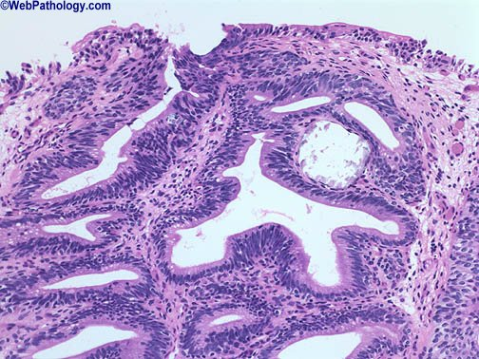
Αδενική κυστίτιδα

Slide 10
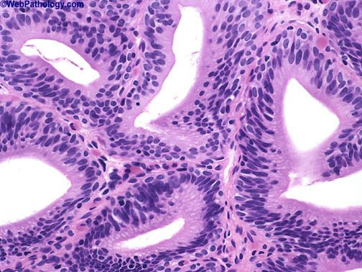
Αδενική κυστίτιδα

Slide 11
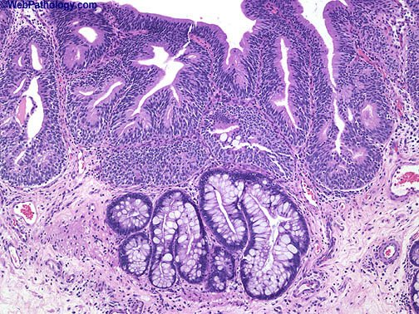
Αδενική κυστίτιδα- εντερική μετάπλαση

Slide 12
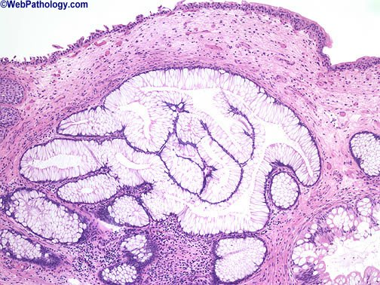
ΜΕΤΑΠΛΑΣΕΙΣ ΟΥΡΟΘΗΛΙΟΥ:
Α. Εντερική μετάπλαση

Slide 13
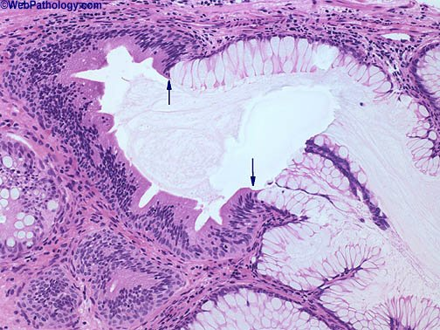
Α. Εντερική μετάπλαση

Slide 14
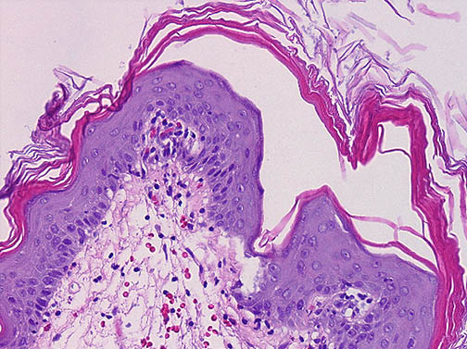
Β. Πλακώδης μετάπλαση, συχνή στο πρόσθιο τοίχωμα. Κερατινοποίηση.

Slide 15

Γ. Η διάγνωση του
νεφρογενούς αδενώματος/ νεφρογενούς μετάπλασης

Slide 16
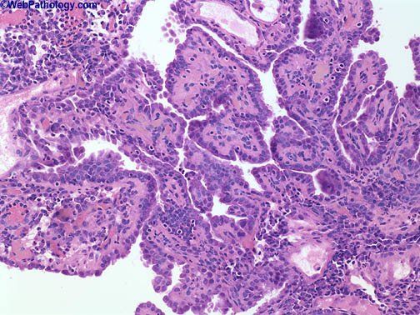
Νεφρογενής μετάπλαση

Slide 17
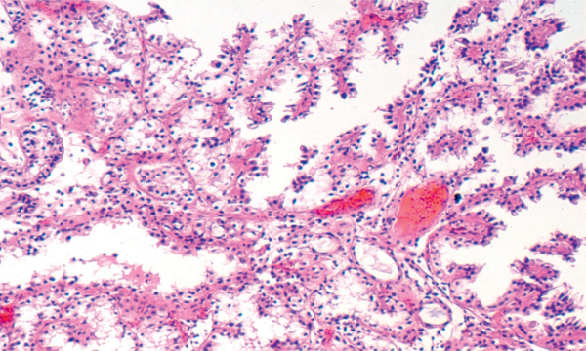
Θηλώδες νεφρογενές αδένωμα

Slide 18
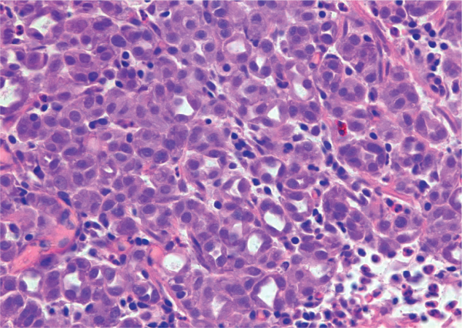
Διάχυτο πρότυπο νεφρογενούς αδενώματος

Slide 19
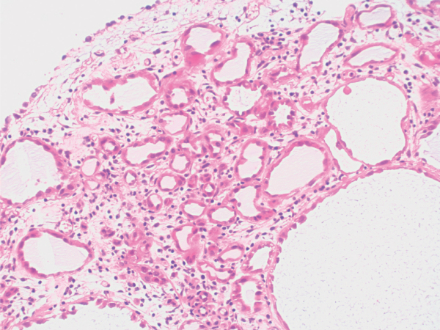
Κυστικώς διατεταμένα σωληνάρια σε νεφρογενές αδένωμα.
Εστιακή μορφολογία «πλατυκέφαλου καρφιού-παπουτσόπροκας».

Slide 20
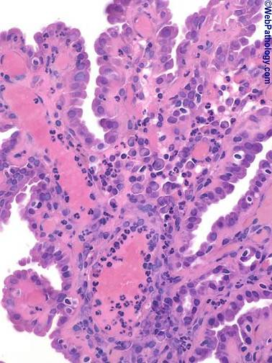
Νεφρογενές αδένωμα
Ιστορικό καθετηριασμού ή άλλου ερεθισμού του βλεννογόνου.
CK7 & PAX2 (+) στα κύτταρα που επενδύουν τις σωληνώδεις δομές.
Σε μερικές περιπτώσεις εστιακή & ασθενής έκφραση PSA &PAP!
H πλειονότητα : AMACR (+) & 34βΕ12 (-) !
ΔΔ κλειδιά
Στο τριχοειδικό αιμαγγείωμα: CK7(-), CD31 και άλλοι ενδοθηλιακοί δείκτες (+)
Mορφολογία «πλατυκέφαλου καρφιού-παπουτσόπροκας».

Slide 21
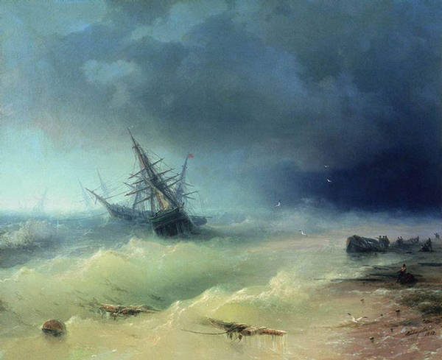
Iστολογική τυποποίηση
θηλωδών αλλοιώσεων

Slide 22

Θηλώδεις
μη νεοπλασματικές αλλοιώσεις.
Ό,τι έχει κυστεοσκοπικώς θηλώδη όψη, δεν αντιστοιχεί ιστολογικώς πάντοτε σε νεόπλασμα.

Slide 23
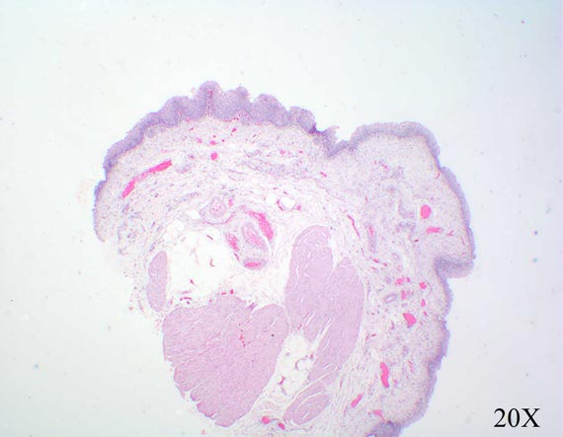

Slide 24
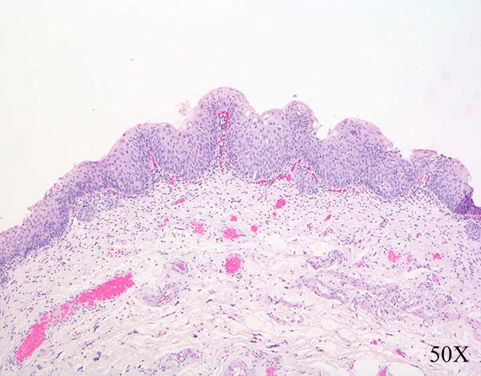

Slide 25
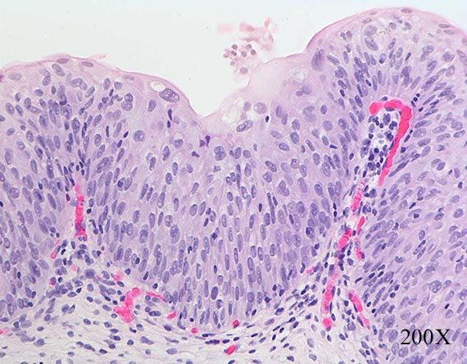
Θηλώδης υπερπλασία

Slide 26
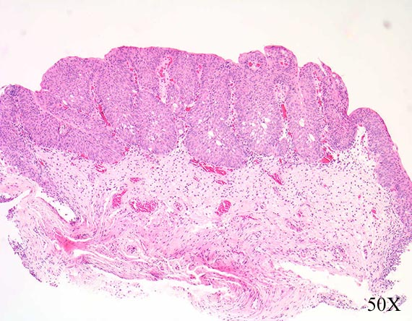

Slide 27
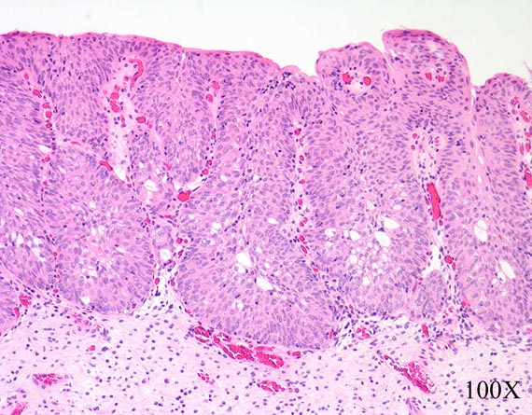

Slide 28
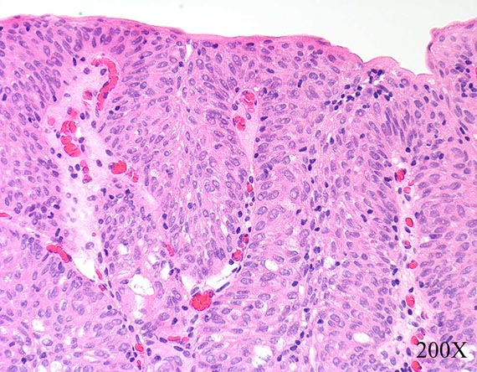
Θηλώδης υπερπλασία

Slide 29
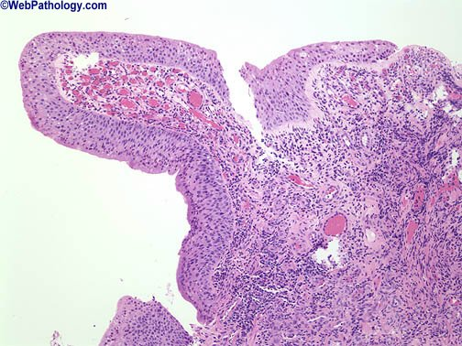

Slide 30
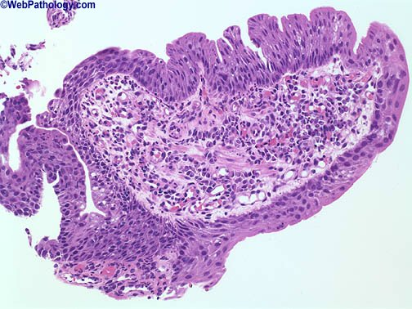
Θηλώδης κυστίτιδα

Slide 31
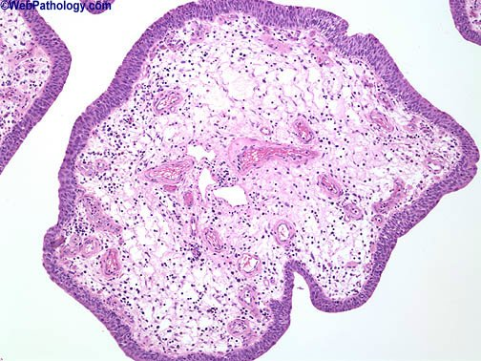
Πολυποειδής κυστίτιδα

Slide 32
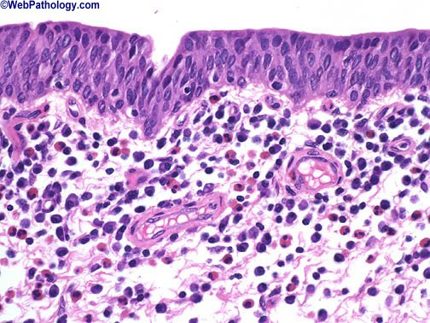
Πολυποειδής κυστίτιδα

Slide 33
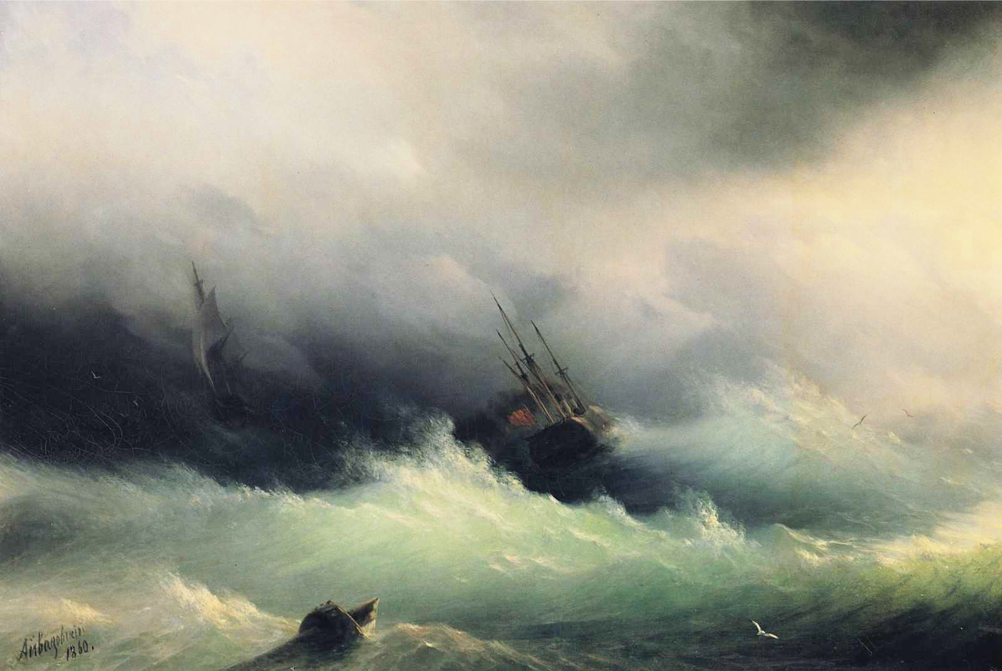
Θηλώδεις
νεοπλασματικές εξεργασίες

Slide 34
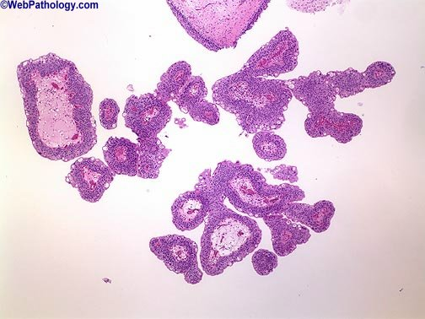

Slide 35
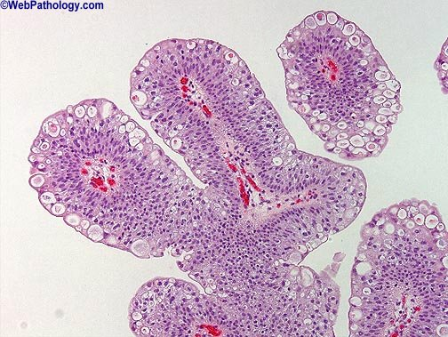

Slide 36
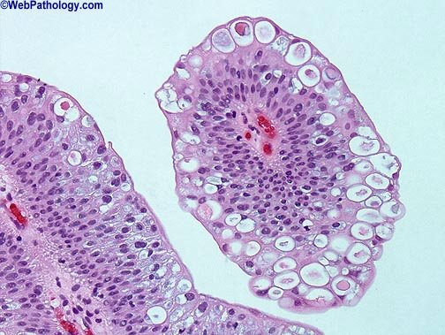
Ουροθηλιακό θήλωμα.
Σπάνια διάγνωση.

Slide 37
Ουροθηλιακό ( εκ μεταβατικού επιθηλίου) καρκίνωμα
Επιδημιολογία
Είναι ο 7^{ος} πιο συχνός καρκίνος παγκοσμίως (336.000 νέες περιπτώσεις ετησίως).
Το δεύτερο σε συχνότητα κακόηθες νεόπλασμα του ουροποιητικού συστήματος.
Υπάρχει διαφορά όσον αφορά τη συχνότητα, τη νοσηρότητα και τη θνητότητα στις διάφορες χώρες και στις διάφορες εθνότητες.
Είναι δύο έως πέντε φορές συχνότερο στους άνδρες.

Slide 38
Ουροθηλιακό καρκίνωμα
Παράγοντες κινδύνου
  Εξωγενείς παράγοντες
Το κάπνισμα (2-4 φορές) 3:1 (καπνιστής:μη καπνιστής).
Έκθεση σε καρκινογόνα → σκόνη ακρυλίνης και αρωματικών αμινών (2-naphtlylamine and benzidine).
Εργαζόμενοι στο αέριο (γκάζι), οι ζωγράφοι και οι κομμωτές.

Slide 39
Ουροθηλιακό καρκίνωμα
Παράγοντες κινδύνου
  Εξωγενείς παράγοντες
Στην Ταϊβάν και στην Κίνα είναι ↑ σε περιοχές όπου το νερό έχει υψηλή συγκέντρωση αρσενικού.
Η χρήση παυσίπονων, οι λοιμώξεις του ουροποιητικού, λιθίαση, η χρήση χημειοθεραπευτικών φαρμάκων π.χ. κυκλοφωσφαμίδη, καφεΐνη (;), παράσιτα (σχιστοσωμίαση – κίνδυνος ακανθοκυτταρικού Ca)

Slide 40
Καρκινογόνοι παράγοντες στον βλεννογόνο της ουροδόχου κύστης
Καθιερωμένοι β-ναφθυλαμίνη (2-ναφθυλαμίνη, 2-αμινο-ναφθαλένιο, 2-ναφθαλένιο) 4-αμινοδυφαινύλιο Χλωρναφαζίνη Καπνός τσιγάρου Ύποπτοι Σχιστοσωμίαση Κυκλοφωσφαμίδη Φαινακετίνη Κυστόλιθοι Χρόνια προσβολή Απόφραξη της κύστης Βενζιδίνη Αουραμίνη Παράγωγα αλουμινίου Χλωριωμένο πόσιμο νερό | Αναθεωρημένοι / Μη αποδεδειγμένοι Συνθετικά του αρσενικού Καφές/καφεΐνη Ακτινοβολία Διατροφικά λίπη και έλαια Νιτρικά/νιτρώδη/νιτροζαμίνη Χρώματα Αζαθειοπρίνη Εκπομπές κινητήρων Βαφές μαλλιών

Slide 41
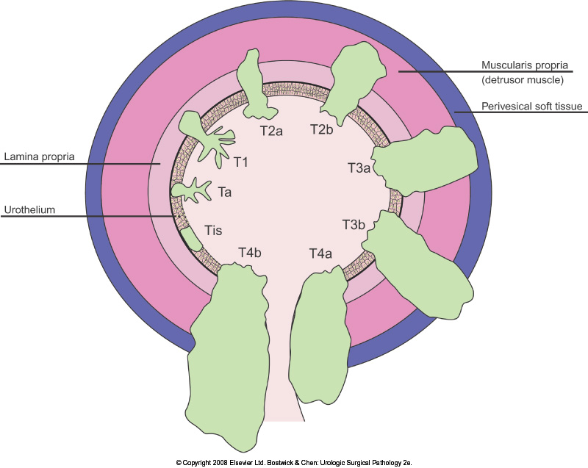
Σταδιοποίηση του Ουροθηλιακού Καρκινώματος
2002 ΤΝΜ (όγκος, λεμφαδένες, μετάσταση)
Πρωτοπαθής Όγκος (T)
TX |  | Δεν μπορεί να προσδιοριστεί ο πρωτοπαθής όγκος
T0 |  | Δεν υπάρχουν στοιχεία του πρωτοπαθούς όγκου
Ta |  | Μη διηθητικό θηλώδες καρκίνωμα ( ακολουθεί τακτική παρακολούθηση με κυστεοσκοπήσεις)
Tis |  | Καρκίνωμα in situ (ακολουθεί θεραπευτική αγωγή)
T1 |  | Ο όγκος διηθεί τον υποεπιθηλιακό συνδετικό ιστό / χόριο (lamina propria)
T2 |  | Ο όγκος διηθεί το μυϊκό χιτώνα
 | T2a | Ο όγκος διηθεί τον επιφανειακό μυ (εσώτερο ήμισυ)
 | T2b | Ο όγκος διηθεί τον βαθύτερο μυ (εξώτερο ήμισυ)

Slide 42
Σταδιοποίηση του Διηθητικού Καρκινώματος
2002 ΤΝΜ (όγκος, λεμφαδένες, μετάσταση)
Πρωτοπαθής Όγκος (T)
T3 |  | Ο όγκος διηθεί τον περικυστικό ιστό
 | T3a | Μικροσκοπικά
 | T3b | Μακροσκοπικά (εξωκυστική μάζα)
T4 |  | Ο όγκος διηθεί οτιδήποτε από τα εξής: προστάτη, μήτρα, κόλπο, πυελικό τοίχωμα, κοιλιακό τοίχωμα
 | T4a | Ο όγκος διηθεί τον προστάτη ή τη μήτρα ή τον κόλπο
 | T4b | Ο όγκος διηθεί το πυελικό τοίχωμα ή το κοιλιακό τοίχωμα

Slide 43
Σταδιοποίηση του Διηθητικού Καρκινώματος
2002 ΤΝΜ (όγκος, λεμφαδένες, μετάσταση)
Επιχώριοι Λεμφαδένες (Ν)
ΝΧ | Οι επιχώριοι λεμφαδένες δεν μπορούν να προσδιοριστούν
Ν0 | Δεν υπάρχει μετάσταση στους επιχώριους λεμφαδένες
Ν1 | Μεταστάσεις σε έναν λεμφαδένα, μείζονος διαμέτρου 2 cm ή λιγότερο
Ν2 | Μεταστάσεις σε έναν λεμφαδένα, μείζονος διαμέτρου μεγαλύτερης των 2 cm αλλά όχι μεγαλύτερης των 5 cm, ή σε πολλούς λεμφαδένες, από τους οποίους κανένας δεν έχει μείζονα διάμετρο μεγαλύτερη των 5 cm
Ν3 | Μετάσταση σε έναν λεμφαδένα μείζονος διαμέτρου μεγαλύτερης των 5 cm

Slide 44
Σταδιοποίηση του Διηθητικού Καρκινώματος
2002 ΤΝΜ (όγκος, λεμφαδένες, μετάσταση)
Απομακρυσμένη Μετάσταση (Μ)
ΜΧ | Δεν μπορεί να προσδιοριστεί απομακρυσμένη μετάσταση
Μ0 | Απουσία απομακρυσμένης μετάστασης
Μ1 | Απομακρυσμένη μετάσταση

Slide 45
Γενετική Σταθερότητα και ουροθηλιακό καρκίνωμα
Η ταξινόμηση της WHO (Eble J et al., 2004)
διακρίνει δυο μεγάλες κατηγορίες ουροθηλιακού καρκίνου:
Γενετικά σταθερή κατηγορία (genetic stable category)
Γενετικά ασταθής κατηγορία (genetic unstable category)

Slide 46
Γενετικά Σταθερή Κατηγορία
(genetic stable category)
1. Θηλώδη ουροθηλιακά νεοπλάσματα με χαμηλό κακόηθες δυναμικό (μη διηθητικά)
2. Τα μη διηθητικά, χαμηλού βαθμού κακοηθείας, θηλώδη καρκινώματα (pTa, low grade, G1- η πλειονότης των G2)

Slide 47
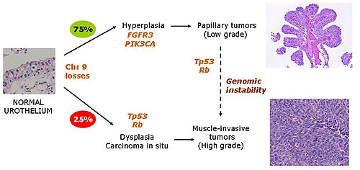
Γενετικά Σταθερή Κατηγορία
Τα νεοπλάσματα αυτά χαρακτηρίζονται από
περιορισμένο αριθμό γενετικών αλλαγών
μεταλλάξεις στο χρωμόσωμα 9
μεταλλάξεις που ενεργοποιούν
την τυροσινική κινάση του FGFR3
(Fibroblast Growth Factor Receptor 3)

Slide 48
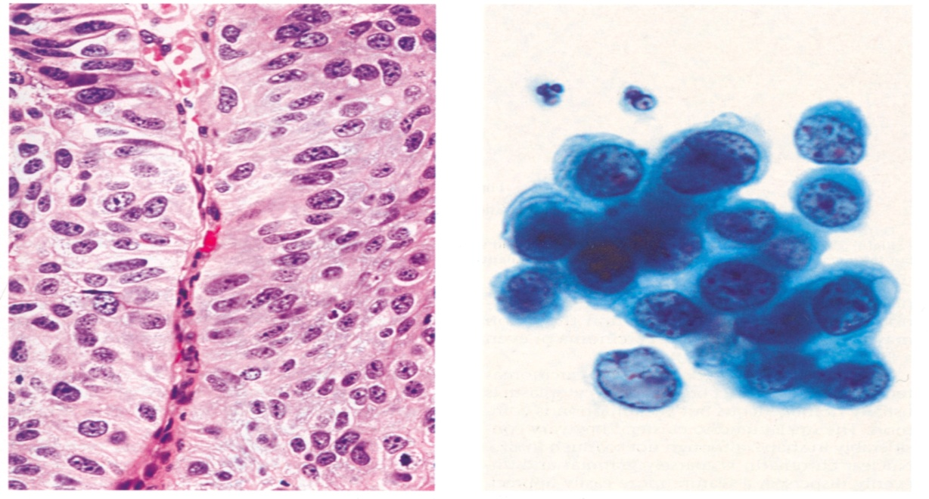
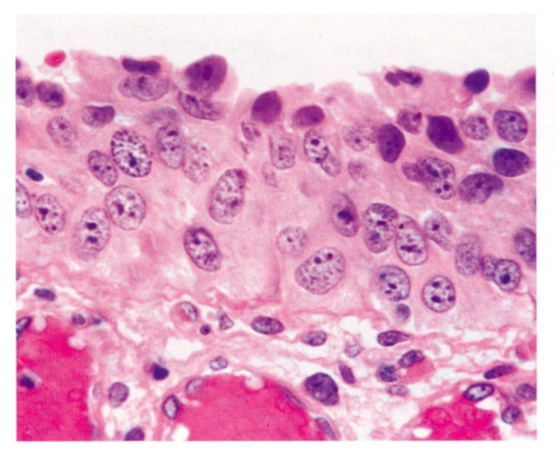
Α. Μη διηθητικά ουροθηλιακά καρκινώματα
Γενετικά ασταθής κατηγορία
Μη διηθητικά, θηλώδη ουροθηλιακά καρκινώματα υψηλής κακοήθειας
Ουροθηλιακά in situ
καρκινώματα

Slide 49
Β. Διηθητικά ουροθηλιακά καρκινώματα
Γενετικά ασταθής κατηγορία
→ Τα T1 θηλώδη καρκινώματα (συνήθως υψηλής κακοήθειας)
→ Τα περισσότερα T2-T4 που είναι συνήθως μη θηλώδη και υψηλού βαθμού κακοήθειας. Συχνά συνυπάρχει ακανθώδης (πλακώδης) ή αδενική διαφοροποίηση ή in situ καρκίνωμα.

Slide 50
Γενετικά Ασταθής Κατηγορία
Όψιμα γεγονότα στην εξελικτική πορεία του καρκινώματος
Οι μεταλλάξεις του p53 συμβαίνουν κυρίως κατά την ανάπτυξη του CIS και των δυσπλαστικών αλλοιώσεων.
Η απώλεια της ετεροζυγίας (LOH) του χρωμοσώματος 9 αποτελεί όψιμο γεγονός.
Η αλληλουχία των γεγονότων αυτών μπορεί να ετεροχρονισμένη να αφορά στα διηθητικά καρκινώματα που προκύπτουν μέσω προηγούμενης θηλώδους διαδικασίας.

Slide 51
Προγνωστικοί παράγοντες
Γενετικά σταθερά νεοπλάσματα της κύστης
Μεγάλοι όγκοι (>5 εκ.), πολυεστιακή εντόπιση → περισσότερες πιθανότητες υποτροπής
Η συνύπαρξη in situ καρκινώματος
Βαθμός κακοήθειας
χαμηλής κακοήθειας (70% υποτροπιάζουν, 12%
εξελίσσονται και διηθούν)
επί εξέλιξης σε υψηλή κακοήθεια, γρήγορη επιδείνωση → θάνατος (65%)

Slide 52
Γενετικά σταθερά νεοπλάσματα της κύστης
Δείκτες
πρώιμης υποτροπής
Δείκτες κυτταρικού πολλαπλασιασμού;: κυτταρομετρία ροής, μιτωτικός δείκτης, PCNA ή Ki-67
Η ανώμαλη έκφραση της CK20 → έχει σχέση με υποτροπές;

Slide 53
Δείκτες πρώιμης υποτροπής
Οι μεταλλάξεις στον υποδοχέα 3 του FGF (FGFR3) → ελάττωση του κινδύνου για υποτροπές
Μεταλλάξεις στο p53
In situ υβριδισμός (FISH) για τη μελέτη των γενετικών ανωμαλιών στα κύτταρα (3p, 4p, 5p, 5q, 6q, 10q και 18q)

Slide 54
Προγνωστικοί παράγοντες
Γενετικά ασταθή νεοπλάσματα της κύστης
  Πολυεστιακότητα
  Μέγεθος του όγκου >3 εκ.
  Συνύπαρξη in situ καρκίνου
  Διήθηση του ουρητηρικού στομίου
  Στάδιο

Slide 55
Μορφολογικοί παράγοντες
Γενετικά ασταθή νεοπλάσματα της κύστης
Διήθηση αγγείων
Ειδικοί ιστολογικοί υπότυποι/ποικιλίες (variants)
Τα όρια εκτομής μετά την κυστεκτομή
Είδος παρυφής του καρκινώματος
α) απωθητικού τύπου διήθηση
β) πλοκαμοειδής διήθηση

Slide 56
ΘΗΛΩΔΕΣ ΟΥΡΟΘΗΛΙΑΚΟ ΚΑΡΚΙΝΩΜΑ
ΠΙΘΑΝΗ Η ΔΙΑΓΝΩΣΗ ΑΠΟ ΤΗΝ ΚΥΤΤΑΡΟΛΟΓΙΚΗ ΕΞΕΤΑΣΗ ΟΥΡΩΝ ΠΟΥ ΠΡΕΠΕΙ ΠΑΝΤΟΤΕ ΝΑ ΠΡΟΗΓΕΙΤΑΙ ΤΗΣ ΚΥΣΤΕΟΣΚΟΠΗΣΗΣ
ΘΗΛΩΔΕΣ ΚΑΡΚΙΝΩΜΑ ΧΑΜΗΛΟΥ ΒΑΘΜΟΥ ΚΑΚΟΗΘΕΙΑΣ
﴾LOW GRADE﴿
ΜΕΓΑΛΗ ΠΡΟΣΟΧΗ ΟΤΑΝ ΕΞΕΤΑΖΟΥΜΕ
ΚΥΤΤΑΡΟΛΟΓΙΚΑ ΥΛΙΚΑ ΜΕΤΑ ΑΠΟ ΧΕΙΡΙΣΜΟΥΣ Η ΚΑΘΕΤΗΡΙΑΣΜΟ!
ΕΚΤΙΜΗΣΗ ΚΥΤΤΑΡΟΒΡΙΘΕΙΑΣ
ΜΙΚΡΗΣ ΠΥΡΗΝΙΚΗΣ ΔΙΑΤΑΡΑΧΗΣ

Slide 57
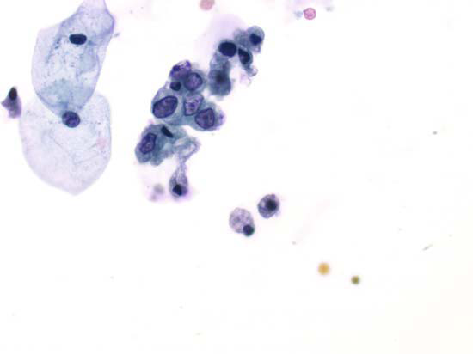
ΘΗΛΩΔΕΣ ΚΑΡΚΙΝΩΜΑ ΧΑΜΗΛΟΥ ΒΑΘΜΟΥ ΚΑΚΟΗΘΕΙΑΣ
﴾LOW GRADE﴿

Slide 58
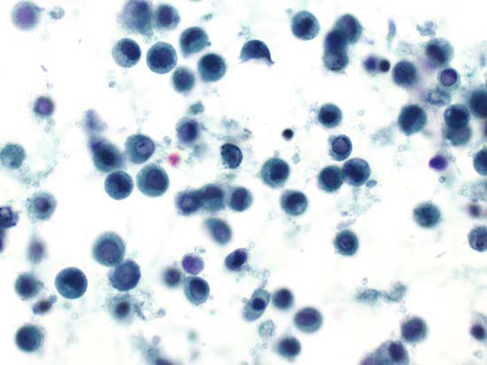
ΘΗΛΩΔΕΣ ΚΑΡΚΙΝΩΜΑ ΧΑΜΗΛΟΥ ΒΑΘΜΟΥ ΚΑΚΟΗΘΕΙΑΣ
﴾LOW GRADE﴿

Slide 59
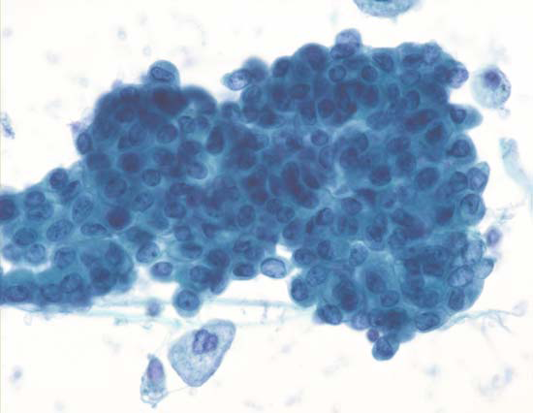
ΘΗΛΩΔΕΣ ΚΑΡΚΙΝΩΜΑ ΧΑΜΗΛΟΥ ΒΑΘΜΟΥ ΚΑΚΟΗΘΕΙΑΣ
﴾LOW GRADE﴿

Slide 60
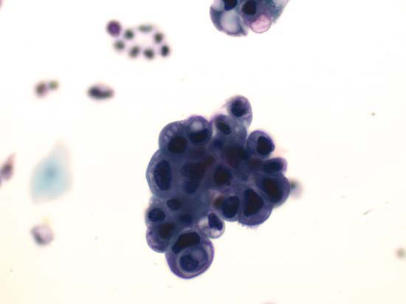
ΘΗΛΩΔΕΣ ΚΑΡΚΙΝΩΜΑ ΥΨΗΛΟΥ ΒΑΘΜΟΥ ΚΑΚΟΗΘΕΙΑΣ
﴾HIGH GRADE﴿. ΠΙΟ ΣΙΓΟΥΡΗ Η ΚΥΤΤΑΡΟΛΟΓΙΚΗ ΔΙΑΓΝΩΣΗ ΑΛΛΑ ΔΕΝ ΜΠΟΡΕΙ ΝΑ ΔΙΑΚΡΙΘΕΙ ΤΟ ΔΙΗΘΗΤΙΚΟ ΑΠΌ ΤΟ IN SITU.

Slide 61
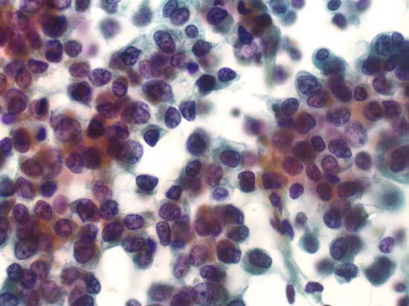
ΘΗΛΩΔΕΣ ΚΑΡΚΙΝΩΜΑ ΥΨΗΛΟΥ ΒΑΘΜΟΥ ΚΑΚΟΗΘΕΙΑΣ
﴾HIGH GRADE﴿

Slide 62
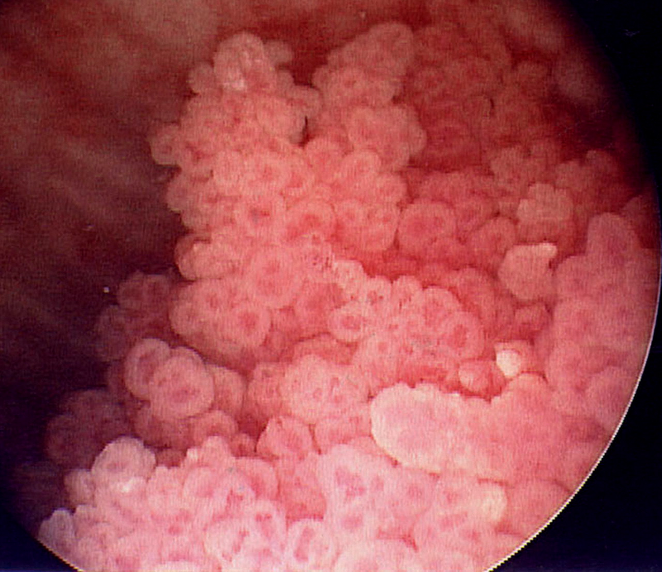
Κυστεοσκοπική εικόνα θηλώδους ουροθηλιακού καρκινώματος

Slide 63
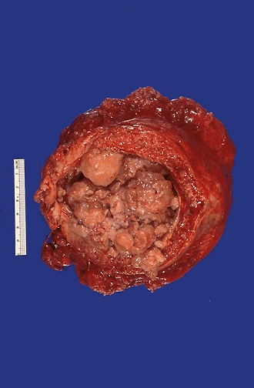
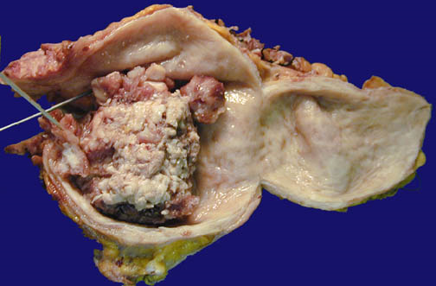
ΕΓΧΕΙΡΗΤΙΚΑ ΠΑΡΑΣΚΕΥΑΣΜΑΤΑ ΚΥΣΤΕΚΤΟΜΗΣ
ΓΙΑ ΚΑΡΚΙΝΩΜΑ
ΔΙΗΘΗΤΙΚΟ ΤΟΥ ΕΞΩΣΤΗΡΑ ΜΥΟΣ ΤΗΣ ΟΥΡΟΔΟΧΟΥ
( τέθηκε στάδιο pT2 στη βιοψία που προηγήθηκε)

Slide 64
ΙΣΤΟΛΟΓΙΚΗ ΔΙΑΓΝΩΣΗ Αρχιτεκτονικά κριτήρια
Θηλώδες ουροθηλιακό καρκίνωμα
 | Θήλωμα | PUNLMP | Χαμηλόβαθμης κακοήθειας | Υψηλόβαθμης κακοήθειας
Θηλές | Λεπτές | Λεπτές Καμμιά φορά συγχωνευμένες | Συγχωνευμένες, διακλαδιζόμενες και λεπτές | Συγχωνευμένες, διακλαδιζόμενες και λεπτές
Κυτταρική οργάνωση | Ταυτόσημη με τη φυσιολογική | Πολικότητα φυσιολογική. Οποιοδήποτε πάχος. Προσκολλητικό-τητα | Κυριαρχεί η τάξη με ελάχιστο συ-νωστισμό κι ελά-χιστη απώλεια πολικότητας. Οποιοδήποτε πάχος. Προσκολλητικότητα | Κυριαρχεί η αταξία με συχνή απώλεια πολικότητας και προσκολλητικότητας

Slide 65
ΙΣΤΟΛΟΓΙΚΗ ΔΙΑΓΝΩΣΗ: Κυτταρολογικά κριτήρια
Θηλώδες ουροθηλιακό καρκίνωμα
 | Θήλωμα | PUNLMP | Χαμηλόβαθμης κακοήθειας | Υψηλόβαθμης κακοήθειας
Πυρηνικό μέγεθος | Ταυτόσημο του φυσιολογικού | Πιθανώς ομοιόμορφα διογκωμένο | Διογκωμένο με ποικιλία | Διογκωμένο με ποικιλία
Πυρηνικό σχήμα | Ταυτόσημο του φυσιολογικού | Επιμηκυσμένο, στρογγυλό-ωοειδές, ομοιόμορφο | Στρογγυλό-ωοειδές. Ελαφρά ποικιλία σχήματος και περιγράμματος | Μέτριος έως έντονος πλειομορφισμός
Πυρηνική χρωματίνη | Λεπτή | Λεπτή | Ελαφρά ποικιλία μέσα στο ίδιο κύτταρο και μεταξύ κυττάρων | Μέτρια έως έντονη ποικιλία μέσα στο ίδιο κύτταρο ή μεταξύ κυττάρων με υπερχρωμασία
Πυρήνια | Απόντα | Απόντα ή δυσδιάκριτα | Συνήθως δυσδιάκριτα. Όταν διακρίνονται, μικρά και ομαλά | Πιθανώς πολλαπλά και προβάλλοντα
Μιτώσεις | Απούσες | Σπάνιες, με βασική κατανομή | Καμμιά φορά σε οποιοδήποτε επίπεδο | Συνήθως συχνές, σε οποιοδήποτε επίπεδο
Ομπρελοειδή κύτταρα | Ομοιόμορφα παρόντα | Παρόντα | Συνήθως παρόντα | Πιθανώς απόντα

Slide 66
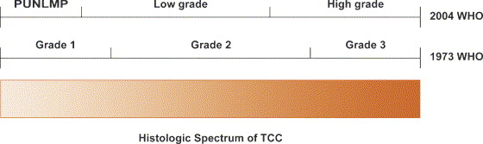

Slide 67
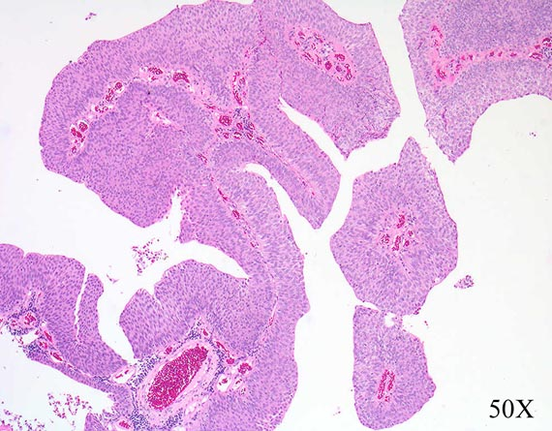

Slide 68


Slide 69

PUNLMP - Θηλώδες ουροθηλιακό καρκίνωμα βαθμού κακοήθειας 1

Slide 70


Slide 71


Slide 72

PUNLMP - Θηλώδες ουροθηλιακό καρκίνωμα βαθμού κακοήθειας 1

Slide 73


Slide 74

Θηλώδες ουροθηλιακό καρκίνωμα
χαμηλόβαθμης κακοήθειας-βαθμού κακοηθείας 1

Slide 75


Slide 76


Slide 77

Θηλώδες ουροθηλιακό καρκίνωμα
χαμηλόβαθμης κακοήθειας - βαθμού κακοήθειας 1

Slide 78


Slide 79

Θηλώδες ουροθηλιακό καρκίνωμα χαμηλόβαθμης κακοήθειας - βαθμού κακοηθείας 2

Slide 80


Slide 81

Θηλώδες ουροθηλιακό καρκίνωμα
υψηλόβαθμης κακοήθειας-βαθμού κακοήθειας 2

Slide 82


Slide 83


Slide 84

Θηλώδες ουροθηλιακό καρκίνωμα
υψηλόβαθμης κακοήθειας – βαθμού κακοήθειας 3

Slide 85

Θηλώδες ουροθηλιακό καρκίνωμα βαθμού κακοηθείας 3 - Nεκρωτική δραστηριότητα

Slide 86


Slide 87

Θηλώδες ουροθηλιακό καρκίνωμα
υψηλόβαθμης κακοήθειας - βαθμού κακοήθειας 3

Slide 88

Θηλώδες ουροθηλιακό καρκίνωμα βαθμού κακοηθείας 3 - υψηλόβαθμης κακοήθειας

Slide 89

Θηλώδες ουροθηλιακό καρκίνωμα βαθμού κακοηθείας 3 - υψηλόβαθμης κακοήθειας

Slide 90
ΑΝΑΓΝΩΡΙΣΗ ΔΙΗΘΗΣΗΣ ΣΤΟ ΟΥΡΟΘΗΛΙΑΚΟ ΚΑΡΚΙΝΩΜΑ
Ορισμός: Σύμφωνα με την TNM/UICC σταδιοποίηση (2009) και την Παγκόσμια Οργάνωση Υγείας (ΠΟΥ 2004), ένα ουροθηλιακό καρκίνωμα χαρακτηρίζεται ως διηθητικό από τη στιγμή που αρχίζει να διηθεί :
είτε τον υποεπιθηλιακό συνδετικό ιστό (χαλαρό υπόστρωμα / χόριο / lamina propria) (T1)
είτε τον αγγειοσυνδετικό άξονα θηλώδους σχηματισμού (T1).

Slide 91

Ουροθηλιακό καρκίνωμα σε φωλεές του von Brunn. ΠΡΟΣΟΧΗ!
Το ομαλό, κανονικό περίγραμμα της βασικής μεμβράνης διατηρείται. Στρωματική διήθηση δεν τεκμηριώνεται ( άρα pTa κι όχι pT1!).
Notes:
Urothelial carcinoma may involve von Brunn's nests. The smooth regular contour of basement membrane, however, is preserved. Definite stromal invasion is not seen.

Slide 92
Ιστολογικά γνωρίσματα χρήσιμα για τη διάγνωση του pT1 υπό την έννοια της στρωματικής διήθησης
Α. Ιστολογικός βαθμός κακοήθειας
Τα διηθητικά κύτταρα είναι συνήθως υψηλότερου βαθμού κακοήθειας.
Β. Aρχιτεκτονικά πρότυπα του διηθητικού επιθηλίου
1.Φωλεές ανώμαλου σχήματος
2. Διήθηση από μεμονωμένα κύτταρα
3. Ανώμαλη ή απούσα βασική μεμβράνη
4. Δακτυλοειδείς προσεκβολές
5. Παράδοξη διαφοροποίηση
Γ. Διήθηση Αγγείων/λεμφαγγείων
Δ. Στρωματική αντίδραση
1. Δεσμοπλασία
2. Τεχνητή συρρίκνωση (Retraction artifact)
3. Φλεγμονή
4. Μυξοειδές στρώμα
5. Ψευδοσαρκωματώδες στρώμα

Slide 93

Μικροδιηθητικό καρκίνωμα εν προκειμένω σε έδαφος in situ ουροθηλιακού καρκινώματος.
(a) Μεμονωμένα κύτταρα διεισδύουν στο στρώμα παρακείμενα σε φωλεές του von Brunn που περιέχουν in situ καρκίνωμα.
(b) Προέχουσα στρωματική φλεγμονώδης αντίδραση που συσκοτίζει την παρουσία μεμονωμένων διηθητικών καρκινικών κυττάρων. Η τεχνητή συρρίκνωση αποτελεί χρήσιμο διαγνωστικό εργαλείο.
Notes:
Microinvasive carcinoma arising from urothelial carcinoma in situ. (a) Individual single cells permeate the stroma adjacent to von Brunn's nests containing carcinoma in situ. (b) Prominent stromal inflammatory response may obscure the presence of individual tumor cells. Retraction artifact is a useful clue for the diagnosis of invasion.

Slide 94

Διήθηση υποεπιθηλιακού συνδετικού ιστού (χορίου). Στάδιο pT1.
Notes:
pT1 urothelial carcinoma invading into the lamina propria. Wisps of muscularis mucosae, thin-walled vessels, and inflammatory infiltrate are present at the deepest penetration of the tumor.

Slide 95

pT1 ουροθηλιακό καρκίνωμα: διηθητικά πρότυπα εντός του χορίου.
(a) Το ομαλό περίγραμμα της βασικής μεμβράνης διαταράσσεται από τα διηθητικά κύτταρα.
(b και c) Ακανόνιστες μικρές αθροίσεις νεοπλασματικών κυττάρων που διηθούν το στρώμα. (d) Ποικίλου μεγέθους φωλεές με μεμονωμένα κύτταρα και ακανόνιστες μικρές αθροίσεις διηθητικών κυττάρων.
Notes:
pT1 urothelial carcinoma with different invasive patterns. (a) The smooth contour of basement membrane is disrupted in infiltrating tumor cells. (b and c) Irregular small clusters of tumor cells invading the stroma. (d) Variably sized nests with single cells and irregular clusters of invading cells.

Slide 96

Θηλώδες ουροθηλιακό καρκίνωμα (χαμηλόβαθμης μεν κακοήθειας βάσει της Π.Ο.Υ. 2004-βαθμού κακοηθείας 2 βάσει της Π.Ο.Υ. 1973 αλλά) με εστιακή διήθηση του χορίου/συνδετικού υποστρώματος (pT1).

Slide 97

Παράδοξη διαφοροποίηση σε p T1 ουροθηλιακό καρκίνωμα:
τα διηθητικά καρκινικά κύτταρα αποκτούν άφθονο ηωσινόφιλο κυτταρόπλασμα και φαίνονται πιο διαφοροποιημένα από τα υπερκείμενα μη διηθητικά καρκινικά κύτταρα!
Notes:
Paradoxical differentiation in pT1 urothelial carcinoma. The invasive tumor cells often acquire abundant eosinophilic cytoplasm and appear to be more differentiated than overlying noninvasive tumor cells.

Slide 98

pT1 ουροθηλιακό καρκίνωμα
(a) Διηθητικές καταδύσεις με δακτυλοειδή μορφολογία και μυξοειδή αντίδραση του υποστρώματος.
(b) Απώλεια ομαλού περιγράμματος της βασικής μεμβράνης και παρουσία ανώμαλων αθροίσεων ή μεμονωμένων κυττάρων στο χαλαρό υπόστρωμα.

Slide 99

pT1 ουροθηλιακό καρκίνωμα: τεχνητή συρρίκνωση (retraction artifact).
(a) Τεχνητή συρρίκνωση πέριξ διηθητικών αθροίσεων (χρήσιμη για τη διάγνωση στρωματικής διήθησης).
(b) Η τεχνητή συρρίκνωση δεν πρέπει βέβαια να συγχέεται με λεμφαγγειακή διήθηση.

Slide 100

( Αληθής) Λεμφαγγειακή διήθηση (διηθητικού pΤ1)
ουροθηλιακού καρκινώματος

Slide 101

(Αληθής) διήθηση αγγείων του χορίου.

Slide 102


Διήθηση βλεννογόνιας μυϊκής στοιβάδας τοιχώματος ουροδόχου κύστης ( στάδιο pT1, όχι pT2!)
Στο στάδιο pT1 γίνονται ενδοκυστικές εγχύσεις χημειοθεραπευτικών σκευασμάτων και φυσικά παρακολούθηση και επανέλεγχος των ασθενών

Slide 103
p T 1 Oυροθηλιακό καρκίνωμα
Προτεινόμενη υποσταδιοποίηση
Α. Με σημείο αναφοράς τη βλεννογόνιο μυική στιβάδα
λεπτές κυματοειδείς δεσμίδες λείων μυικών κυττάρων κοντά στις οποίες ανευρίσκονται μεγάλα λεπτοτοιχωματικά αιμοφόρα αγγεία .
βλεννογόνιος μυική στιβάδα αναγνωρίζεται στο 15-83% των βιοπτικών υλικών ενώ σε ποσοστό ~6% των ριζικών κυστεκτομών δεν επιτυγχάνεται η αναγνώρισή της.
τα «μεγάλα» αγγεία χρησιμοποιούνται ως σημείο αναφοράς για τον καθορισμό του επιπέδου της βλεννογονίου μυικής στιβάδας .
Σε ένα σημαντικό ποσοστό περιπτώσεων (~35%) δεν αναγνωρίζεται ούτε βλεννογόνιος μυική στιβάδα ούτε μεγάλα αγγεία καθιστώντας την περαιτέρω σταδιοποίηση των pT1 όγκων αδύνατη.
η προγνωστική σημασία της κατάδειξης της διήθησης άνωθεν, επί ή κάτωθεν του επιπέδου της βλεννογονίου μυικής στιβάδας δεν έχει επιβεβαιωθεί σε όλες τις μελέτες.
όταν αυτό είναι εφικτό, ο παθολογοανατόμος είναι σκόπιμο να προσδιορίζει το βάθος διήθησης του χαλαρού υποστρώματος ή την έκταση της νόσου.

Slide 104
Β. Με μέτρηση του βάθους διήθησης του υπoεπιθηλιακού χαλαρού συνδετικού ιστού
Βάθος διήθησης 1,5 χιλ. προδικάζει νόσο προχωρημένου σταδίου στην κυστεκτομή με ευαισθησία της τάξης του 81%, ειδικότητα της τάξης του 83%, θετική και αρνητική προβλεπτική αξία της τάξης του 95% και 56% αντίστοιχα.
Επιπλέον, επί βάθους διήθησης μεγαλύτερου από 1,5 χιλ., η πενταετής ελευθέρα εξέλιξης επιβίωση των ασθενών είναι 67% σε σύγκριση με 97% των ασθενών με μικρότερο βάθος διήθησης.

Slide 105

Πρότυπα διήθησης μυϊκού χιτώνα/εξωστήρα μυ. pT2 ουροθηλιακό καρκίνωμα. Ένδειξη κυστεκτομής.
νησίδες ή φωλεές καρκινικών κυττάρων διαχωρίζουν μυϊκές δεσμίδες
διήθηση μυϊκού
τοιχώματος
Καταστροφή μυϊκού
τοιχώματος
και διάσπαση
μυϊκών δεσμίδων
μιμούμενη διήθηση
βλεννογόνιας
μυικής στιβάδας
συχνά τα καρκινικά κύτταρα
επαλείφουν χωρίς
να διεισδύουν
στις μυϊκές δεσμίδες.
Το όριο μυ-όγκου μπορεί
να έχει ομαλό περίγραμμα.
Ακόμη και χωρίς άμεση
διήθηση εντός του μυϊκού
χιτώνα, η παρουσία
καρκινικών κυττάρων
παρακείμενα σε ευρείες
δεσμίδες
λείων μυϊκών κυττάρων
κατηγοριοποιείται ως
pT2 καρκίνωμα.
Notes:
Infiltrating tumor cells permeate the thick muscularis propria wall. (b) Sometimes it is difficult to ascertain the presence of muscularis propria invasion when columns and nests of tumor cells widely separate bundles of detrusor muscle. (c and d) Extensive destruction of muscularis propria may result in fragmentations of detrusor muscle, mimicking muscularis mucosae invasion. (e) It is not uncommon for tumor cells to abut, but not penetrate bundles of mucularis propria. The muscle–tumor interface may even have a smooth contour. (f) Even without direct invading into muscularis propria wall, tumor cells immediately adjacent to broad smooth muscle fibers should be categorized as pT2 carcinoma.
Infiltrating tumor cells permeate the thick muscularis propria wall. (b) Sometimes it is difficult to ascertain the presence of muscularis propria invasion when columns and nests of tumor cells widely separate bundles of detrusor muscle. (c and d) Extensive destruction of muscularis propria may result in fragmentations of detrusor muscle, mimicking muscularis mucosae invasion. (e) It is not uncommon for tumor cells to abut, but not penetrate bundles of mucularis propria. The muscle–tumor interface may even have a smooth contour. (f) Even without direct invading into muscularis propria wall, tumor cells immediately adjacent to broad smooth muscle fibers should be categorized as pT2 carcinoma.
difficult to ascertain the presence of muscularis propria invasion when columns and nests of tumor cells widely separate bundles of detrusor muscle.

Slide 106

Διήθηση διάσπαρτων, απ’ άκρη σ’ άκρη του ιστοτεμαχίου, λεπτών μεν λείων μυϊκών στοιχείων του τοιχώματος της ουροδόχου κύστης, αλλά με έντονη ανοσοδραστικότητα αυτών έναντι της «smoothelin»· άρα διήθηση του μυϊκού χιτώνα και όχι της βλεννογόνιας μυϊκής στοιβάδας ( στάδιο pT2 κι όχι pT1 ).

Slide 107

pT2 καρκίνωμα. Διήθηση εξωστήρα μυός.
Λιπώδης ιστός μπορεί να υπάρχει τόσο στον υποεπιθηλιακό συνδετικό ιστό όσο και στο μυϊκό χιτώνα. Συνεπώς, η διήθηση λίπους σε βιοπτικό υλικό ή υλικό TUR δεν εξυπακούεται ότι σημαίνει εξωκυστική επέκταση (pT3 καρκίνωμα).
Notes:
Adipose tissue may be present in both the lamina propria and muscularis propria. Thus, the presence of fat in a biopsy or TUR specimen does not necessarily indicate extravesical extension (pT3

Slide 108

Διηθητικό ουροθηλιακό καρκίνωμα pT3

Slide 109

p T3 & p T4 ουροθηλιακά καρκινώματα
Διάγνωση δυνατή μόνο σε παρασκεύασμα κυστεκτομής
Notes:
Illustration of a cystoprostatectomy specimen. Sections should be taken from tumor, bladder neck, trigone, anterior wall, posterior wall, lateral walls, dome, ureteral orifices (including intramural portion), margins (ureteral, urethral, and perivesical soft tissue), and any abnormal appearing bladder mucosa. The prostate should be sampled using the standard protocol for radical prostatectomy specimens.

Slide 110

Διήθηση περικυστικού
λιπώδους ιστού (pT3).
Περινευριδιακή διήθηση.
Η δυσμενής προγνωστική της σημασία
δεν είναι σαφής
αναφορικά με τον ουροθηλιακό καρκίνο.

Slide 111

Θετικά χειρουργικά όρια.
Καρκινικά κύτταρα ανευρίσκονται επί των σημασμένων με μελάνη ορίων εκτομής.
Notes:
Positive soft tumor margins. Tumor cells are present at the inked perivesical soft tissue margin.

Slide 112
ΑΝΟΣΟΦΑΙΝΟΤΥΠΟΣ ΟΥΡΟΘΗΛΙΑΚΟΥ ΚΑΡΚΙΝΟΥ
Υψηλού Μ.Β. CK, CK7 & CK20 : (+)
GATA3, P63 & Leu-M1(CD15): (+)
CEA (+), κυρίως σε όγκους υψηλόβαθμης κακοήθειας.
ΔΔ κλειδιά σε μορφολογικώς δυσδιάγνωστες περιπτώσεις
Στο λέμφωμα( αντίθετα με το καρκίνωμα δίκην
λεμφοεπιθηλιώματος) η CK είναι διάχυτα (-) ενώ το LCA διάχυτα (+)
Στο αδενοκαρκίνωμα του προστάτη (αντίθετα με το υψηλόβαθμης κακοήθειας ουροθηλιακό καρκίνωμα):
P63(-) , θρομβομοντουλίνη (-)
PSA , PAP (& ρακεμάση P504S): (+)

Slide 113
Ειδικές ιστολογικές ποικιλίες διηθητικών ουροθηλιακών καρκινωμάτων
Εμφωλεασμένο ουροθηλιακό καρκίνωμα (nested variant)
Μικροκυστικός τύπος (microcystic variant)
Μικροθηλώδης
Μικροκυτταρικός
Λεμφοεπιθηλιακό καρκίνωμα
Σαρκωματοειδές
κ.ά.
Οι περισσότεροι υπότυποι συνοδεύονται από κακή πρόγνωση.

Slide 114



Ουροθηλιακό Καρκίνωμα - Μικροκυστικός τύπος
Έντονα κυστικό πρότυπο
Διάμετρος κύστεων: μικροσκοπική έως 1-2 μm.
Οι κύστεις μπορεί να μην έχουν επιθηλιακή επικάλυψη ή
μπορεί να επενδύονται από επιπεδωμένα ουροθηλιακά κύτταρα ή να διαφοροποιούνται προς βλεννώδη κύτταρα.
Ο αυλός των κυστικών σχηματισμών δυνατόν να πληρούται από νεκρωτικό υλικό ή από ηωσινόφιλη έκκριση.

Slide 115


Ουροθηλιακό Καρκίνωμα - Μικροκυστικός τύπος
Κυστικοί σχηματισμοί ποικίλου μεγέθους
που αναπτύσσονται ακανόνιστα
στον υποεπιθηλιακό συνδετικό ιστό.

Slide 116
Ουροθηλιακό Καρκίνωμα - Μικροκυστικός τύπος
Διαφορική διάγνωση:
ουροθηλιακό καρκίνωμα με αυλούς δίκην αδένων.
εμφωλεασμένου τύπου καρκίνωμα με σωληνώδη διαφοροποίηση.
καλοήθεις καταστάσεις όπως
  η κυστική και η αδενική κυστίτιδα ή
  το νεφρογενές αδένωμα.
ο τύπος αυτός δεν σχετίζεται με το πρωτοπαθές αδενοκαρκίνωμα της ουροδόχου κύστης.

Slide 117
Ουροθηλιακό καρκίνωμα-Μικροθηλώδης τύπος
Σπάνιος τύπος ουροθηλιακού καρκινώματος
Προσομοιάζει με το θηλώδες ορώδες καρκίνωμα της ωοθήκης.
Υψηλής κακοηθείας και στις περισσότερες περιπτώσεις υψηλού σταδίου καρκινώματα με υψηλή επίπτωση μεταστάσεων και αυξημένη θνητότητα.
Το μικροθηλώδες πρότυπο σχεδόν πάντα συνοδεύεται από την παρουσία συμβατικού ουροθηλιακού καρκινώματος ή σπανιότερα αδενοκαρκινώματος.
Ο μικροθηλώδης τύπος εμφανίζει δύο κύρια χαρακτηριστικά:
  1. σε επιφανειακές θέσεις παρουσιάζει λεπτές θηλώδεις προσεκβολές συχνά με κεντρικό αγγειακό άξονα οι οποίες σε εγκάρσια διατομή προσλαμβάνουν σπειροειδή εικόνα, ενώ,
  2. στις εν τω βάθει μοίρες αποτελείται από μικροσκοπικές φωλεές κυττάρων ή λεπτές θηλές οι οποίες έχουν υποστεί τεχνητή συρρίκνωση (retraction artifact) δίνοντας την εντύπωση λεμφαγγειακών εμβόλων.
Στην πλειονότητα συνυπάρχουν λεμφαγγειακά έμβολα.

Slide 118


Ουροθηλιακό καρκίνωμα-Μικροθηλώδης τύπος
Notes:
Micropapillary urothelial carcinoma of the renal pelvis
shows micropapillary processes on the tumor surface (hematoxylineosin,
original magnification 100).

Slide 119


Ουροθηλιακό καρκίνωμα-Μικροθηλώδης τύπος
Notes:
Another example of micropapillary variant of urothelial carcinoma. This is invading the muscularis propria and consists of small clusters of cells surrounded by lacunar spaces. There is superficial resemblance to adenocarcinoma, however there are no true glands.

Slide 120

Mικροκυτταρικό καρκίνωμα
NSE ,συναπτοφυσίνη CD56: (+)
Χρωμογρανίνη (+) στο 1/3 των περιπτώσεων
CK συνήθως (+) , σπάνια (-) ,LCA (-) .
ΔΔ κλειδιά
Στο λέμφωμα: LCA (+) ,
CK ,συναπτοφυσίνη & χρωμογρανίνη :(-)

Slide 121


Κερατίνη ΑΕ1/ΑΕ3
Καρκίνωμα που μοιάζει με
λεμφοεπιθηλίωμα

Slide 122


Ουροθηλιακό καρκίνωμα με
συγκυτιοτροφοβλαστικά γιγαντοκύτταρα.

Slide 123

Καρκινοσάρκωμα -
Σαρκωματοειδές καρκίνωμα με ή /χωρίς ετερόλογα στοιχεία
CK χαμηλού Μ.Β. (+) στο επιθηλιακό συστατικό , με πιθανή κάποιου βαθμού έκφραση στο μεσεγχυματικό συστατικό.
ΕΜΑ πιθανώς (+) αλλά λιγότερο συχνά από τη CK.
Βιμεντίνη (+) στο μεσεγχυματικό συστατικό.
SMA εκφραζόμενη σε περιοχές διαφοροποίησης προς λείο ή γραμμωτό μυ.
ΔΔ κλειδιά
Στο ουροθηλιακό καρκίνωμα δεν αναμένεται έκφραση βιμεντίνης.
Στους κακοήθεις ατρακτοκυτταρικούς όγκους συμπεριλαμβανομένου του λειομυοσαρκώματος: CK (-) , EMA (-)

Slide 124
Ουροθηλιακό καρκίνωμα με ακανθώδη (πλακώδη) διαφοροποίηση
Ανευρίσκεται σε ~ 21% των ουροθηλιακών καρκινωμάτων της ουροδόχου κύστης και σε~ 44% των ουροθηλιακών καρκινωμάτων της νεφρικής πυέλου(Arch Pathol Lab Med 2007;131:1244)
Συνοδεύει υψηλής κακοηθείας ουροθηλιακό καρκίνωμα .
● Εξορισμού συνυπάρχει κακόηθες ουροθηλιακό στοιχείο (έστω και μόνο in situ) .
● Φωλεές κακοήθους πλακώδους επιθηλίου από πολυγωνικά κύτταρα με ενδείξεις κερατινοποίησης (δυσκεράτωση, σφαίρες κερατίνης) ή μεσοκυττάριες γέφυρες.
● Το πλακώδες στοιχείο μπορεί να έχει βασικοκυτταροειδή ή διαυγή χαρακτηριστικά.
Η πλακώδης διαφοροποίηση μπορεί να αναδειχθεί με τη χρήση ανοσοϊστοχημικών δεικτών (κερατίνη-14 και L1 αντιγόνο).
● Συνοδεύεται από ηωσινόφιλα (J Clin Pathol 1984;37:500)
● Συνιστάται να αναφέρεται το % του πλακώδους στοιχείου.
Η κλινική σημασία: αβέβαιη μάλλον σχετίζεται με δυσμενή πρόγνωση
(Int Braz J Urol 2007;33:339, Urology 2007;70:69)
● Ανθεκτικότητα στην ακτινοθεραπεία (J Clin Pathol 1989;42:250)

Slide 125

Ουροθηλιακό καρκίνωμα με ακανθώδη (πλακώδη) διαφοροποίηση
Notes:
Squamous component: CK14, Mac387 (L1 antigen, J Clin Pathol 2007;60:332)
● Also caveolin-1 (Am J Clin Pathol 2003;120:93)
Squamous component: uroplakins (positive in urothelial component)

Slide 126
Ουροθηλιακό καρκίνωμα με αδενική διαφοροποίηση
6-7% των ουροθηλιακών καρκινωμάτων εμφανίζουν αδενική διαφοροποίηση, που συνδέεται με υψηλότερο στάδιο κατά τη διάγνωση
(Int Urol Nephrol 2001;33:631, Int Urol Nephrol 2007;39:803).
● Κυτταροπλασματική βλέννη ανευρίσκεται σε ~37% των ουροθηλιακών καρκινωμάτων (συνήθως των υψηλής κακοηθείας), χωρίς αυτό να θεωρείται ότι αντιπροσωπεύει αδενική διαφοροποίηση.
(Hum Pathol 1992;23:860)
Ψευδοαδενικοί χώροι οφειλόμενοι σε νέκρωση ή artifact δεν θεωρούνται αδενική διαφοροποίηση.
● Στην ιστολογική έκθεση αναγράφεται το ποσοστό της αδενικής διαφοροποίησης.
● 50% των μη διηθητικών ουροθηλιακών καρκινωμάτων με αδενική διαφοροποίηση εξελίσσονται σε διηθητικά, κανένα σε αμιγές αδενοκαρκίνωμα.
(Am J Surg Pathol 2009;33:1241).
Notes:
Report as urothelial carcinoma with glandular differentiation, and estimate the percentage of the glandular component

Slide 127

Ουροθηλιακό καρκίνωμα με αδενική διαφοροποίηση

Slide 128

Ουροθηλιακό καρκίνωμα με (γνήσια) αδενική διαφοροποίηση
Notes:
Urothelial carcinoma with focal true glands with goblet cells or colonic epithelium and mucin
● Distinction between true glands with glandular lumens (with colonic epithelium or goblet cells) and gland-like lumens (lacking these cells) appears to have no clinical significance if overlying pattern is clearly urothelial

Slide 129
Ουροθηλιακό καρκίνωμα με αδενική διαφοροποίηση
Διαφορική Διάγνωση
Αδενοκαρκίνωμα ουροδόχου :απουσία ουροθηλιακού στοιχείου, αληθείς αδένες με καλυκοειδή κύτταρα (goblet cells) ή εντερικά κύτταρα, συνήθως διηθητικό και υψηλής κακοηθείας
● Αδενοκαρκίνωμα παχέος εντέρου: CK7-, villin+ (Arch Pathol Lab Med 2002;126:1057), θετική πυρηνική έκφραση β κατενίνης.
● Κυστική & αδενική κυστίτιδα: αδένες στο χαλαρό υπόστρωμα επενδυόμενοι από κυλινδρικό, κυβοειδές ή εντερικό επιθήλιο, χωρίς ατυπία, μιτώσεις, νέκρωση
● Μιλεριάνωση: παρουσία 2 από τα 3: ενδοσαλπιγγίτιδα, ενδομητρίωση, ενδοτραχηλίτιδα, χωρίς ατυπία, χωρίς μιτώσεις.
● Νεφρογενής μεταπλασία/αδένωμα: μικροί σωλήνες παρόμοιοι με τους μεσονεφρικούς, επενδυόμενοι από μονό στίχο κυβοειδών ή κυττάρων «σαν παπουτσόπροκα» , με ηωσινόφιλη ή βασεόφιλη έκκριση, καθόλου ή ελάχιστη ατυπία, απουσία μιτώσεων, απουσία αληθούς διήθησης.
● Ουροθηλιακό καρκίνωμα μικροκυστικός τύπος: απουσία αληθών αδένων, αυλοί επενδυόμενοι από επίπεδα ή κυλινδρικά κύτταρα, απουσία καλυκοειδών κυττάρων (goblet) ή επιθηλίου τύπου παχέος εντέρου, αυλοί με κοκκώδη αποτρίμματα ή νεκρωτικά κύτταρα, σε λίγες περιπτώσεις και βλέννη.
Notes:
Positive stains
=========================================================================
● CK7, CK20
Negative stains
=========================================================================
● Villin

Slide 130
Πρωτοπαθείς μη ουροθηλιακές νεοπλασίες με αδενική διαφοροποίηση
Στο λαχνωτό αδένωμα:
CK20, CK7, CEA: (+), EMA συχνά (+) ,
Χρώσεις για όξινη βλέννη συχνά (+)
Στο αδενοκαρκίνωμα της ουροδόχου:
CK20 & CEA (+) , CK7 ποικίλως (+), Leu-M1(CD15) (+),
Βιλλίνη (+) στον εντερικό τύπο,
CDX2 και, κυρίως, πυρηνική χρώση για β-κατενίνη: (-).

Slide 131

Διηθητικό γνήσιο αδενοκαρκίνωμα: πρωτοπαθές ή μεταστατικό;
ΚΑΘΟΡΙΣΤΙΚΕΣ ΟΙ ΚΛΙΝΙΚΕΣ ΠΛΗΡΟΦΟΡΙΕΣ
CDX-2
CK20

Slide 132

Αδενοκαρκίνωμα του ουραχού
CK7
CK20
Reg4
Reg4
Β-κατενίνη

Slide 133

ΑΤΡΑΚΤΟΚΥΤΤΑΡΙΚΕΣ ΕΞΕΡΓΑΣΙΕΣ Φλεγμονώδης μυοϊνοβλαστικός όγκος
Πρωτεϊνη ALK: (+) στα 2/3 των περιπτώσεων
CK : ποικιλία στο πρότυπο χρώσης.
Βιμεντίνη (+)
SMA συνήθως (+)
Δεσμίνη χαρακτηριστικά (-)
ΔΔ κλειδιά
Στο λειομυοσάρκωμα πιο αισθητή η ανοσοϊστοχημική τεκμηρίωση λείας μυϊκής διαφοροποίησης

Slide 134

Ανοσοφαινότυπος μυοϊνοβλαστικών εξεργασιών
ALK1
Ακτίνη λείου μυός
AE1/3
CK χαμηλού Μ.Β.

Slide 135



Ραβδομυοσάρκωμα
Μυογενίνη myf4 & MyoD1: (+)
Δεσμίνη & παν-ακτίνη(HHF35): (+) , αλλά όχι ειδικές της διάγνωσης.
Μυοσίνη & μυογλοβίνη: πιθανώς (-) .
CK (-)
ΔΔ κλειδιά
Στο σαρκωματοειδές καρκίνωμα εκφράζεται CK στο επιθηλιακό συστατικό .
Στο φλεγμονώδη μυοϊνοβλαστικό όγκο η πρωτεϊνη ALK συχνά (+).

Slide 136
Mεταστατικοί όγκοι στην ουροδόχο κύστη
Στο μεταστατικό καρκίνωμα του προστάτη:
PSA ,PSAP, (P504S): (+)
Στο μεταστατικό μελάνωμα:
S100 , melanA , HMB45: (+)
Στο μεταστατικό καρκίνωμα από το κόλον:
Bιλλίνη , CDX2 : (+),
πυρηνική χρώση για β-κατενίνη: (+) στο 80% των περιπτώσεων

Slide 137

Το ανεστραμμένο πρότυπο ανάπτυξης ουροθηλιακών εξεργασιών

Slide 138

Φωλεές von Brunn

Slide 139

Υπερπλασία φωλεών του Brunn

Slide 140


Slide 141


Slide 142

Εμφωλεασμένο ουροθηλιακό καρκίνωμα
(ιδιαίτερη ιστολογική ποικιλία)

Slide 143

Εξωφυτική μεν αλλοίωση αλλά και ανεστραμμένη.

Slide 144


Slide 145


Slide 146

Ανεστραμμένο ουροθηλιακό θήλωμα

Slide 147

Ανεστραμμένο πρότυπο ουροθηλιακού καρκινώματος, εδώ pTa.

Slide 148

Διήθηση συνδετικού υποστρώματος

Slide 149

Διήθηση συνδετικού υποστρώματος∙ οπότε πρόκειται περί σταδίου pT1.

Slide 150

Η διάγνωση της
ουροθηλιακής δυσπλασίας

Slide 151

Αντιδραστική ατυπία
Ατυπία αγνώστου σημασίας
Δυσπλασία

Slide 152

Αντιδραστική ατυπία

Slide 153

Αντιδραστική ατυπία μετά από χορήγηση κυκλοφωσφαμίδης

Slide 154

Αντιδραστικό ουροθήλιο μετά από ακτινοθεραπεία

Slide 155

Αντιδραστικό ουροθήλιο
CK20 (+) μόνο στη στοιβάδα των ομπρελοειδών κυττάρων
Πυρηνική χρώση για p53: κυρίως αρνητική, σπάνια ασθενώς (+) στα βασικά & παραβασικά ενδιάμεσα κύτταρα
Το CD44 μπορεί να υπερεκφράζεται σε ολόκληρο το αντιδραστικό ουροθήλιο ή μπορεί να εκφράζεται εστιακά στα ενδιάμεσα κύτταρα.
CK20

Slide 156

Aνοσοφαινότυπος αντιδραστικού ουροθηλίου
CD44
CK20

Slide 157

ΑΠΟΧΕΤΕΥΤΙΚΗ ΜΟΙΡΑ ΟΥΡΟΠΟΙΗΤΙΚΟΥ - ΟΥΡΟΔΟΧΟΣ ΚΥΣΤΗ
Επίπεδη ενδοουροθηλιακή νεοπλασία.
Ουροθηλιακή δυσπλασία. Μη περαιτέρω διαβαθμιζόμενη αλλοίωση ,
ταυτόσημη της χαμηλόβαθμης ενδοουροθηλιακής νεοπλασίας,
σε αντιδιαστολή με το in situ καρκίνωμα∙ το τελευταίο,
εξορισμού, αντιστοιχεί στην υψηλόβαθμη ενδοουροθηλιακή νεοπλασία.

Slide 158

Δυσπλασία ουροθηλίου

Slide 159

Ουροθηλιακή δυσπλασία

Slide 160

Ουροθηλιακή δυσπλασία
Ανώμαλη έκφραση της CK20.
Yπερέκφραση p53 & ki67
Προσοχή στην αξιολόγηση του ki67 αν συνυπάρχει φλεγμονή , που όμως δε συνοδεύει γενικά τη δυσπλασία .

Slide 161
Κλινική Αντιμετώπιση Ασθενών με Ουροθηλιακή Δυσπλασία στην Ουροδόχο Κύστη
Σε ασθενείς με διάγνωση δυσπλασίας
και ιστορικό ελεύθερο
ουροθηλιακού καρκινώματος
(σπανιότατη μια τέτοια διάγνωση)
προτείνεται στενή
παρακολούθηση με κυτταρολογικές εξετάσεις ούρων
και ενδοσκοπικώς, με επιλεκτική λήψη βιοψιών.

Slide 162

Ουροθηλιακό καρκίνωμα in situ.
Εξορισμού επίπεδη αλλοίωση (όχι θηλώδης) και υψηλόβαθμης κακοήθειας.

Slide 163


Υπό κυανό φως, κυστεοσκοπική ανάδειξη in situ ουροθηλιακού καρκινώματος

Slide 164

Ουροθηλιακό καρκίνωμα in situ.
Η διάγνωση του, από μόνη της, επιβάλλει θεραπεία και στενή παρακολούθηση, αλλά δεν αποτελεί ένδειξη κυστεκτομής.
Aυξημένη αποφολίδωση κυττάρων υψηλόβαθμης κακοήθειας.

Slide 165

ΧΡΗΣΙΜΟΤΑΤΗ Η ΚΥΤΤΑΡΟΛΟΓΙΚΗ ΕΞΕΤΑΣΗ ΤΩΝ ΟΥΡΩΝ
ΣΤΗ ΔΙΑΓΝΩΣΗ ΟΛΩΝ ΤΩΝ ΟΥΡΟΘΗΛΙΑΚΩΝ ΚΑΡΚΙΝΩΜΑΤΩΝ ΥΨΗΛΟΒΑΘΜΗΣ ΚΑΚΟΗΘΕΙΑΣ,
ΚΑΙ ΙΔΙΑΙΤΕΡΑ ΤΟΥ IN SITU, ΠΟΥ ΜΠΟΡΕΙ, ΩΣ ΕΞΟΡΙΣΜΟΥ ΕΠΙΠΕΔΗ ΑΛΛΟΙΩΣΗ, ΝΑ ΞΕΦΥΓΕΙ ΣΤΗΝ ΚΥΣΤΕΟΣΚΟΠΗΣΗ.

Slide 166




In situ καρκίνωμα ουροδόχου. Παλαιότερα εγχειρητικά παρασκευάσματα.

Slide 167

Ουροθηλιακό καρκίνωμα in situ σε φωλεά του Brunn.

Slide 168

CIS
CK20: διάχυτη, έντονη κυτταροπλασματική χρώση.
P53: πιθανώς διάχυτη συσσώρευση σε όλο το πάχος του ουροθηλίου.
CD44: Περιορισμένη έκφραση στα υπολειμματικά κύτταρα της βασικής στοιβάδας ή αρνητική έκφραση.
Aντιδραστική ατυπία
CIS

Slide 169

Ανοσοφαινότυπος in situ ουροθηλιακού καρκινώματος
CK20
CK20
CD44
p53

Slide 170

Ουροθηλιακό καρκίνωμα in situ του τύπου της «απογυμνωτικής κυστίτιδας».
Χρησιμότατη η κυτταρολογική εξέταση των ούρων.

Slide 171

Ουροθηλιακό καρκίνωμα in situ ή δυσπλασία; Οριακή περίπτωση.

Slide 172
ΣΥΝΟΨΗ – ΚΟΜΒΙΚΑ ΣΗΜΕΙΑ
ΓΙΑ ΤΟΝ ΟΥΡΟΘΗΛΙΑΚΟ ΚΑΡΚΙΝΟ
Είναι ο 7^{ος} πιο συχνός καρκίνος παγκοσμίως.
Η αιτιοπαθογένεια σχετίζεται με διάφορους εξωγενείς παράγοντες (π.χ. χημικές ουσίες, κάπνισμα).
Τα πρωτοπαθή καρκινώματα της ουροδόχου κύστης διακρίνονται στα ουροθηλιακά και στα κατά πολύ σπανιότερα (γνήσια) ακανθοκυτταρικά και (γνήσια) αδενοκαρκινώματα, τα οποία πρέπει να διακρίνονται από τα ουροθηλιακά καρκινώματα με ακανθώδη (πλακώδη) ή αδενική διαφοροποίηση, αντίστοιχα.

Slide 173
Τα ουροθηλιακά καρκινώματα διακρίνονται κλινικώς σε επιφανειακά (pΤα –Τ1) και διηθητικά (pΤ2-4) .
Τα επιφανειακά καρκινώματα διακρίνονται σε θηλώδη και επίπεδα. Τα δεύτερα είναι τα in situ , εξορισμού υψηλόβαθμης κακοήθειας.
Με βάση το βαθμό κακοηθείας υποδιαιρούνται σε βαθμούς (grades, G) 1, 2 και 3. Επί υπάρξεως περισσοτέρων του ενός βαθμών κακοηθείας κατά περιοχές του όγκου, το ουροθηλιακό καρκίνωμα βαθμοποιείται με το μεγαλύτερο. O ουροθηλιακός καρκίνος αποτελεί (όχι συχνό) παράδειγμα καρκίνου όπου ο βαθμός ιστολογικής κακοήθειας ( βαθμός διαφοροποίησης) συναρτάται στενά με το βαθμό διηθητικής επέκτασης και το μεταστατικό δυναμικό.
Με βάση νεότερα μοριακά δεδομένα, τα καρκινώματα διακρίνονται σε γενετικά σταθερά (pTaG1, pTaG2) και γενετικά ασταθή (pTaG3, CIS, pT1-T4).

Slide 174
→ Γενετικά σταθερά (pTa: G1 & G2)
Mεταλλάξεις στο χρωμόσωμα 9 και στον
FGFR3
Όψιμη υποτροπή (ανευπλοειδία, p53)
→ Γενετικά ασταθή (pTaG3, CIS, pT1-T4): πολλές μεταλλάξεις σε αρκετά χρωμοσώματα (απώλειες ή προσθήκες)
Στους μηχανισμούς αυτούς οφείλεται η νεότερη ταξινόμηση των ουροθηλιακών καρκινωμάτων.

Slide 175
Υπάρχουν διάφοροι υπότυποι ουροθηλιακών καρκινωμάτων που συνήθως έχουν χειρότερη πρόγνωση.
Η εξήγηση της ανάπτυξης του καρκίνου δεν έχει πλήρως μελετηθεί. Φαίνεται ότι διαδραματίζουν καθοριστικό ρόλο οι χρωμοσωμικές ανωμαλίες.

Slide 176
Γενικοί προγνωστικοί δείκτες ουροθηλιακού καρκίνου ουροδόχου κύστης:
Μέγεθος όγκου
Πολυεστιακότητα
Συνύπαρξη in situ καρκινώματος
Ιστολογικός βαθμός κακοηθείας (στη γενετικά σταθερή κατηγορία).
Στάδιο (στη γενετικά ασταθή κατηγορία)

Slide 177

ΕΙΚΟΝA ΓΙΑ ΕΞΕΤΑΣΗ ΕΜΠΕΔΩΣΗΣ ΓΝΩΣΕΩΝ

Slide 178
ΣΩΣΤΟ Η ΛΑΘΟΣ;
Πρόκειται για in situ (ενδοεπιθηλιακό) ουροθηλιακό καρκίνωμα.
Αναγνωρίζεται περιοχή υψηλόβαθμης ιστολογικής κακοήθειας.
Αναγνωρίζεται περιοχή χαμηλόβαθμης ιστολογικής κακοήθειας.
Στην παθολογοανατομική έκθεση το καρκίνωμα θα χαρακτηρισθεί ως υψηλόβαθμης ιστολογικής κακοήθειας.
Βάσει της εικόνας, το καρκίνωμα σταδιοποιείται έτσι ώστε θεραπεία εκλογής είναι η κυστεκτομή.
Βάσει της εικόνας, πρόκειται για κλινικώς «επιφανειακό όγκο».
Στον αγγειοσυνδετικό άξονα της θηλής αναγνωρίζονται κάποια λεμφοκύτταρα.
Το καρκίνωμα εμφανίζει θηλώδες και ανεστραμμένο (οζοειδές) πρότυπο ανάπτυξης.
Προ της κυστεοσκόπησης, η κυτταρολογική εξέταση των ούρων θα είχε αποβεί πιθανότατα θετική για κακοήθεια.
Η πιθανότητα εξέλιξης του συγκεκριμένου όγκου είναι μικρή.

Slide 179
ΣΩΣΤΟ Η ΛΑΘΟΣ;
Πρόκειται για in situ (ενδοεπιθηλιακό) ουροθηλιακό καρκίνωμα. (Λ)
Αναγνωρίζεται περιοχή υψηλόβαθμης ιστολογικής κακοήθειας. (Σ)
Αναγνωρίζεται περιοχή χαμηλόβαθμης ιστολογικής κακοήθειας. (Σ)
Στην παθολογοανατομική έκθεση το καρκίνωμα θα χαρακτηρισθεί ως υψηλόβαθμης ιστολογικής κακοήθειας. (Σ)
Βάσει της εικόνας, το καρκίνωμα σταδιοποιείται έτσι ώστε θεραπεία εκλογής είναι η κυστεκτομή. (Λ)
Βάσει της εικόνας, πρόκειται για κλινικώς «επιφανειακό όγκο». (Σ)
Στον αγγειοσυνδετικό άξονα της θηλής αναγνωρίζονται κάποια λεμφοκύτταρα. (Σ)
Το καρκίνωμα εμφανίζει θηλώδες και ανεστραμμένο (οζοειδές) πρότυπο ανάπτυξης. (Σ)
Προ της κυστεοσκόπησης, η κυτταρολογική εξέταση των ούρων θα είχε αποβεί πιθανότατα θετική για κακοήθεια. (Σ)
Η πιθανότητα εξέλιξης του συγκεκριμένου όγκου είναι μικρή. (Λ)

Slide 180


